Slide 1
Права сказочных героев
Дмитриенко Никита ученик 4 класса МОУ Школа с.Катравож
Руководитель Бойко Г.А.

Slide 2
Цель: на примере сказочных героев рассказать о возможных нарушениях прав детей.
Задачи:
познакомиться с литературой по данной теме;
проанализировать взаимоотношения сказочных героев;
расширить знания о правах детей
Гипотеза: в сказках, как и в жизни, существуют нарушения прав героев.

Slide 3
Документы о правах детей

Slide 4
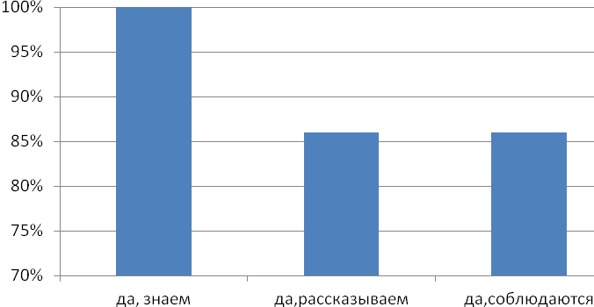
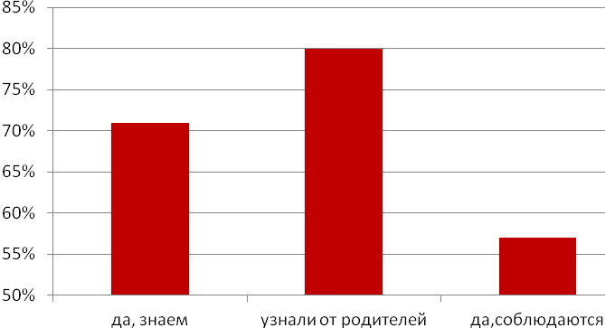
Результаты анкетирования
Ответы родителей
Ответы детей

Slide 5
Знать должны и взрослые, и дети о правах, что защищают всех на свете

Slide 6
«Сказка – ложь, да в ней намёк! Добрым молодцам урок!»
Сказка
учит нас быть добрыми, честными, справедливыми, смелыми, противостоять злу
запечатлевает взаимоотношения людей
высмеивает пороки
встаёт на защиту обездоленных
выражает мечты о торжестве добра над злом

Slide 7
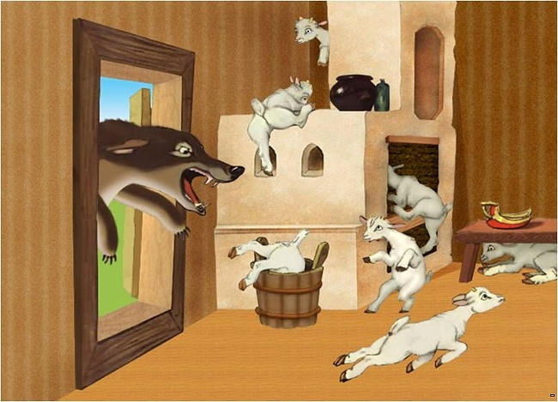
Права сказочных героев
Волк, проникнув в домик козлят, съел их.
(Нарушено право на жизнь)

Slide 8
Гуси – Лебеди по приказу Бабы Яги
украли Иванушку и унесли его в тёмный лес.
(Нарушено право на жизнь в семье со своими родителями.)

Slide 9
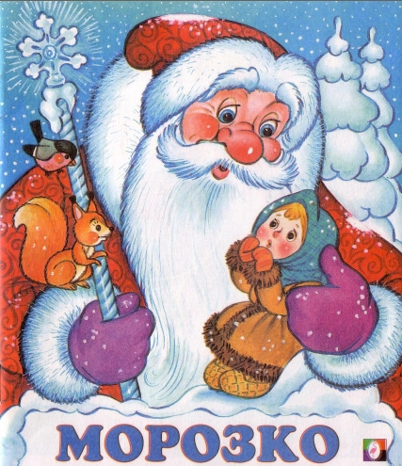
Мачеха обижала Настеньку,
ругала её, даже заставила старика увезти девушку
в лес и оставить
там одну.
(Нарушено право на безопасные условия
жизни, не подвергаться жестокому и
небрежному отношению.)

Slide 10
Лиса обманула Журавля и подала ему еду так, что
Журавль остался голодным.
(Нарушено право на хорошее питание)

Slide 11
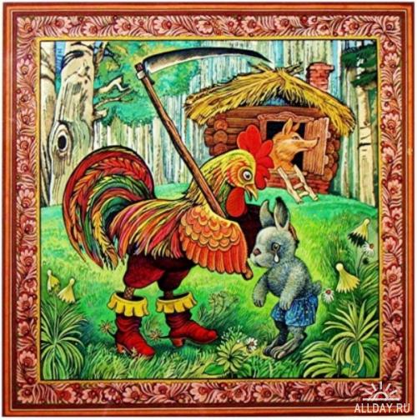
Лиса обхитрила Зайчика и выгнала его из
собственной избушки.
(Нарушено право
на неприкосновенность
жилища)

Slide 12
Девушку заставляли трудиться с утра до вечера. Она одна
выполняла всю работу по дому.
Даже отдохнуть ей было некогда.
(Нарушено право на отдых и досуг)

Slide 13
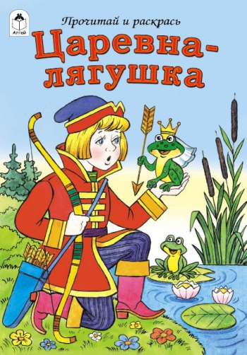
Иван-царевич, узнав, что Царевна-лягушка,
сбросив кожу, превращается в прекрасную девушку, сжёг её кожу.
(Нарушено право на свою личную жизнь
и на свою тайну)

Slide 14
Царь-отец хотел сам найти для дочери жениха
и не разрешал ей выходить замуж за того, кого она
выбрала.
(Нарушено право свободно выражать своё мнение)

Slide 15
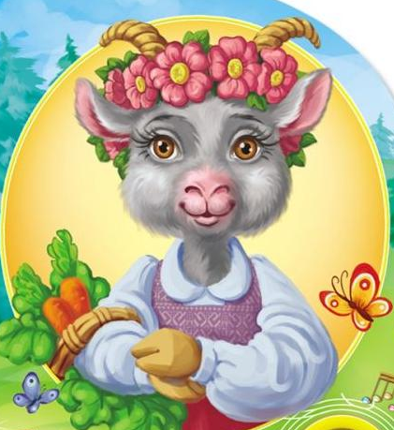
Защитники прав сказочных героев
У детей, как и у сказочных героев, тоже есть свои защитники. Это родители и государство.

Slide 17
Пользуясь своими правами,
не нарушайте права других!
Не забывайте, кроме прав
у каждого есть и обязанности.

Slide 18
Спасибо за внимание!

